Slide 1

Отдел образования города Павлодара
ОБРАЗОВАНИЕ - 2017
ЦИФРЫ И ФАКТЫ

Slide 2
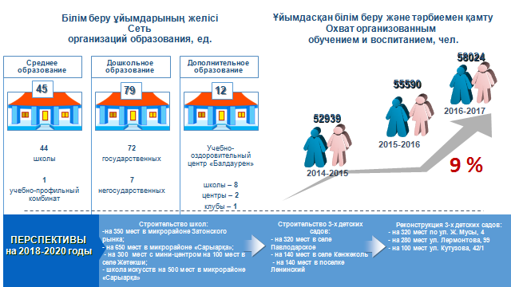

Slide 3


Білім беру жүйесін қаржыландыру
Финансирование системы образования
9,1 %
Динамика увеличения
расходов на содержание 1 ребенка
Бюджет системы
образования (млн. т.)
14261,9
2016
2017
13073,2
15,0 %
195,0 тыс. тг.
225,0 тыс. тг.
Содержание на
1 учащегося школы
5,0 %
2016
2017
242,0 тыс. тг.
Содержание на
1 дошкольника
254,0 тыс. тг.
Бюджет развития 2017 года
Капитальный ремонт 20 учреждений образования
318
млн.тг.
57,3
млн.тг.
Приобретение компьютеров и мультимедийных кабинетов
57,4
млн.тг.
Обеспечение учебниками в рамках обновления содержания образования
488,8
млн.тг.
1147,0
млн. тг.
24,7
млн.тг.
Строительство и оснащение мастерской Детской технической школы
Приобретение 20 кабинетов робототехники
43,8
млн.тг.
24,3
млн.тг.
Приобретение футбольного поля и проведение ремонта спортивных площадок
170,2
млн.тг.
19,9
млн.тг.
Установка блочно-модульной котельной в СОШ № 32 за счет спонсорских средств
Приобретение спортивного инвентаря для
40 школ и спортивного оборудования за счет
Samruk-Kuzyna-Trust для 20 школ
36,8
млн.тг.
Разработано 36 проектов на проведение капитального ремонта учреждений образования на сумму 658,8 млн.тг.

Slide 4
Қаланың педагогикалық қызметкерлерінің сандық құрамы
Количественный состав педагогических работников города
школы
2680
Всего
5230
педагогов
дошкольные учреждения
2214
внешкольные
учреждения
336
Прибытие молодых специалистов
2015
2016
2017
ВСЕГО
378
102
146
130
Доля молодых специалистов - 15 %
Закрепляемость молодых кадров - 76%

Slide 5

Мектептердің педагогикалық кадрлары
Педагогические кадры школ
ИТОГИ АТТЕСТАЦИИ 2017 ГОДА
2
категория
1
категория
Высшая
категория
268
305
370
Аттестованы досрочно 83 педагога (9%)
В течение 3 лет достигнуто увеличение доли учителей высшей и первой категории с 64 до 69%
ПООЩРЕНИЕ ПЕДАГОГИЧЕСКИХ РАБОТНИКОВ В 2016-2017 УЧЕБНОМ ГОДУ
8
Награды республиканского уровня
712
55
Награды областного уровня
Награды городского уровня
649
В течение 2016-2017 учебного года наградами республиканского, областного, городского уровня отмечен труд 712 педагогических работников

Slide 6

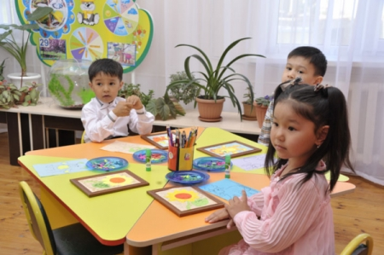
Қаланың мектепке дейінгі мекемелерінің жүйесі
Сеть дошкольных организаций города
72
Государственные
детские сады
Всего
102 дошкольные организации
21
Дошкольные
мини-центры
9
Частные
дошкольные организации
Размещение государственного образовательного заказа в частных дошкольных организациях, мест
Охват дошкольным образованием (%)
1-6
лет
2-6
лет
3-6
лет
Рост на 55%
1-3 лет
2017 год - 811
2016 год - 515
25,5
71,0
87,6
100,0
2015 год - 446

Slide 7
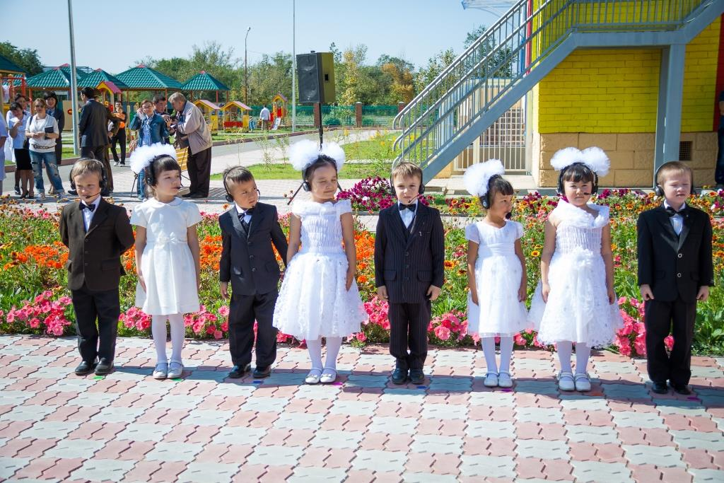
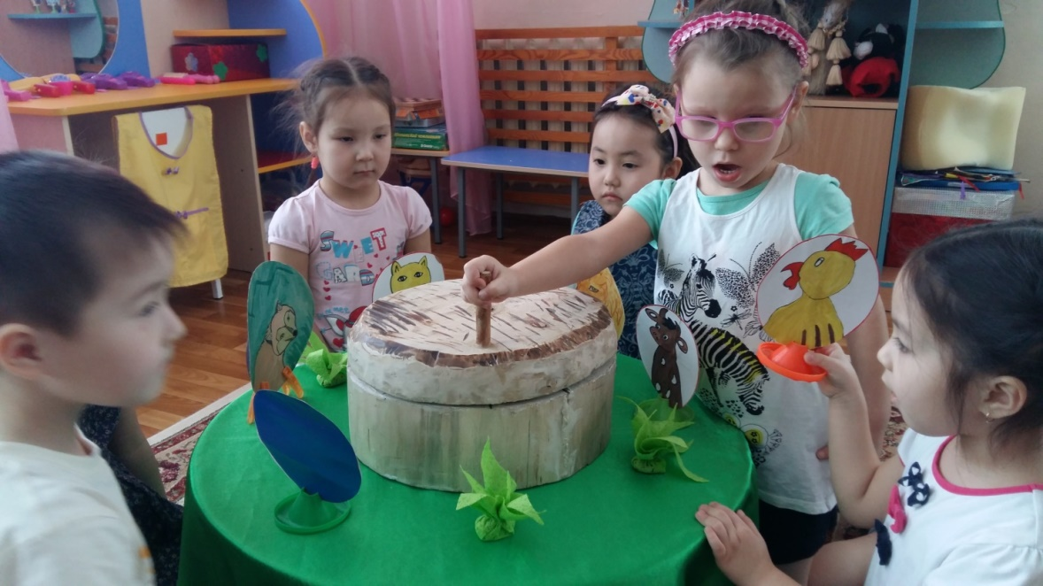
Мемлекеттік тілде оқытатын және тәрбиелейтін мектепке дейінгі мекемелер жүйесі
Сеть дошкольных организаций с государственным языком обучения и воспитания
27
дошкольных организаций с государственным языком обучения
50
дошкольных организаций со смешанным языком обучения
25
дошкольных организаций с русским языком обучения
План мероприятий
по расширению сети детских садов с государственным языком обучения
Охват детей дошкольным образованием
на государственном языке, чел.
Поэтапный перевод 3 дошкольных учреждений в детские сады с государственным языком обучения
11007
Всего детей коренной
национальности
9158
Охват детей коренной национальности образованием на государственном языке
Восстановление
3 детских садов с государственным языком обучения
83,3%
Реализация пилотного проекта в 5 дошкольных учреждениях для 125 детей по организации общения детей некоренной национальности на государственном языке
Охват детей некоренной
национальности
образованием
на государственном языке
583
6%
Курсовая подготовка 120 педагогов по изучению государственного языка
В рамках реализации полиязычия обеспечен 100 % охват 9377 дошкольников старших и подготовительных групп обучением на английском языке

Slide 8
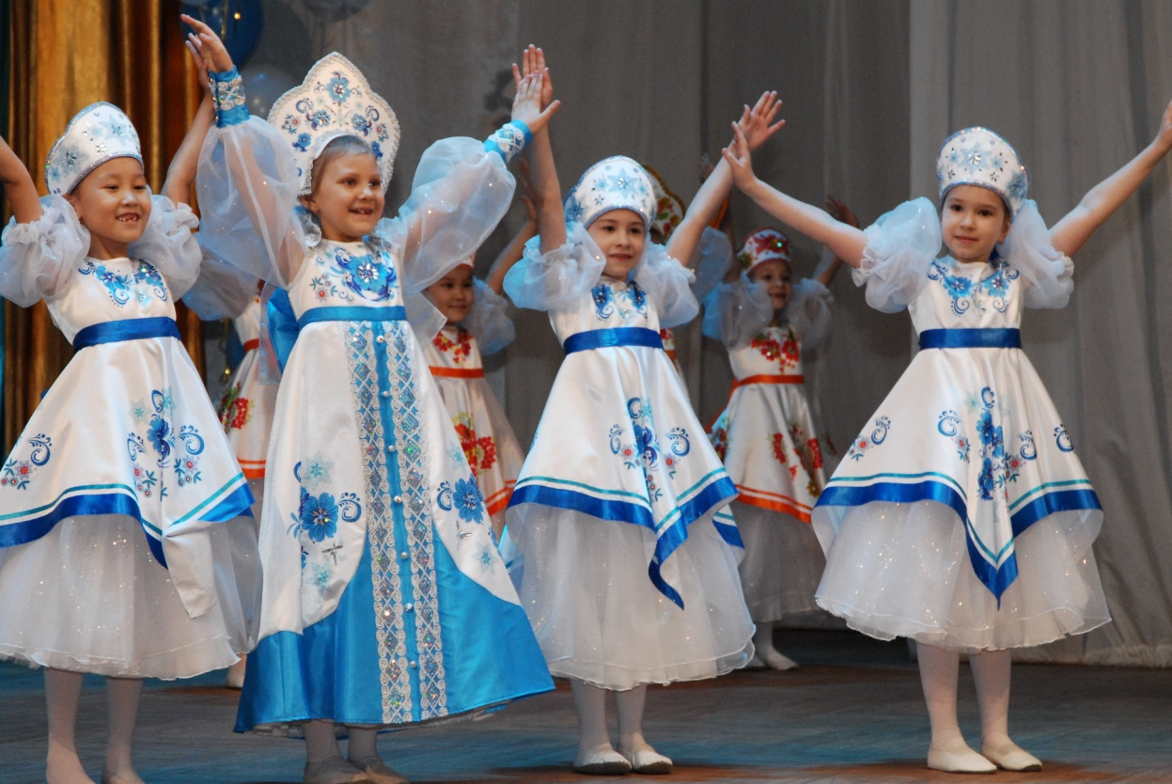
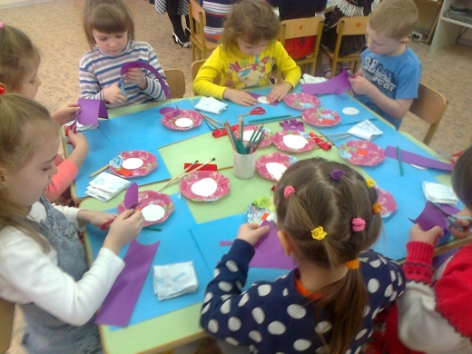
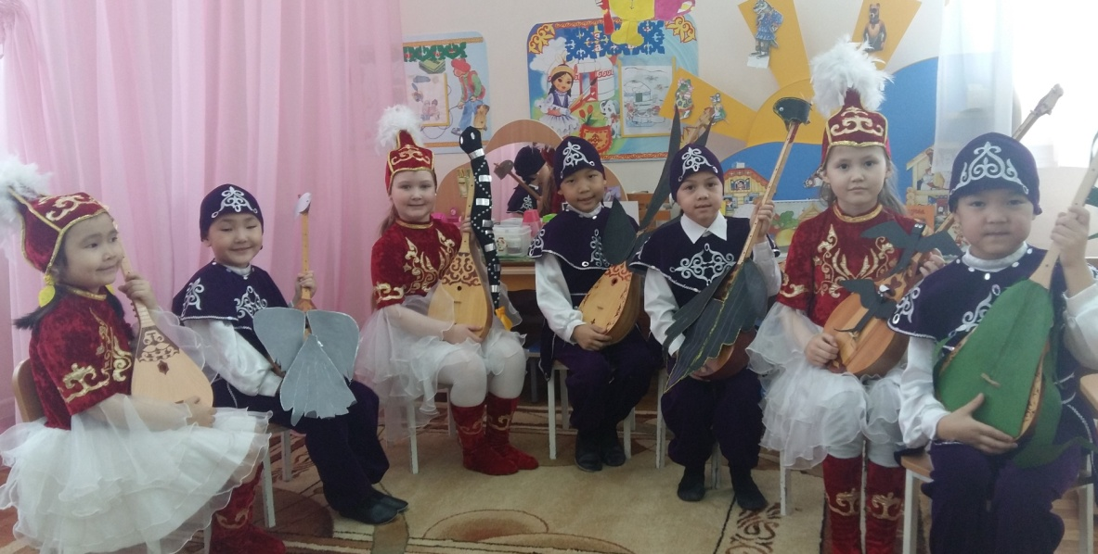
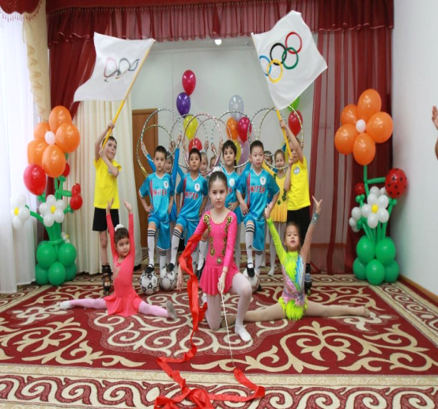
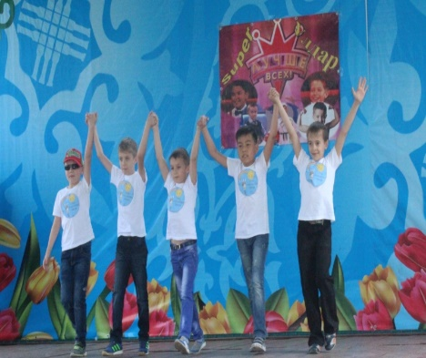
Достижения воспитанников дошкольных организаций города в 2016-2017 учебном году
Республиканский конкурс «Алтын асық»
Международная интеллектуальная
олимпиада «Пони»
Областной фестиваль
детского
творчества «Бүлдіршін»
4-ый Республиканский
фестиваль
детского творчества
«Dionis»
Областная интеллектуальная
олимпиада «Жауқазын»
Областной турнир по шахматам
Республиканский
конкурс рисунков
24
40
71
217
300
4801
3675

Slide 9
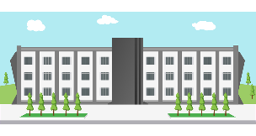
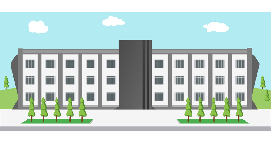
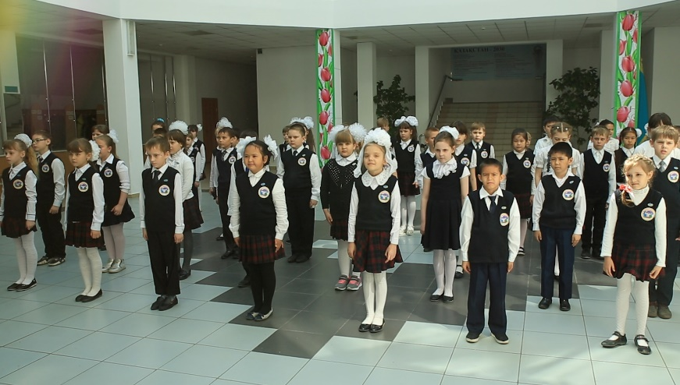
Общеобразовательные школы города Павлодара
40
средних
школ
2
основных школы
ВСЕГО: 42
дневных государственных общеобразовательных школ
Контингент дневных
общеобразовательных учреждений, чел.
37264
5288
35119
1200
32954
4854
4677
1150
1136
2014-2015
2015-2016
2016-2017
Прием в 1 классы
Прием в 10 классы

Slide 10
Қала мектептерінде мемлекеттік тілді дамыту
Развитие государственного языка в общеобразовательных школах города
Количество детей коренной национальности, чел.
23 школы
со смешанным языком обучения
7 школ
с государственным языком
обучения
18800
16682
18688
66%
68%
69%
Обучаются в классах с государственным языком обучения
Доля от количества детей коренной национальности, обучающихся на государственном языке
11043
12644
597
классов с государственным языком обучения
2014-2015
12964
2015-2016
2016-2017
Численность первоклассников, обучающихся на государственном языке
Всего учащихся 1-х классов
Из них детей коренной национальности
Из них обучаются в классах с казахским
языком обучения
%
5288
2400
1800
75

Slide 11

Обеспечение учебниками в рамках обновления содержания образования
449372 экземпляра
285835 экземпляров
488,0 млн.т
204268 экземпляров
263,0 млн.т
204,0 млн.т
2014-2015
2015-2016
2016-2017
Учебники по обновлению содержания образования для 1,2,5,7 классов
Учебники на английском языке по физике, химии, биологии, информатике для 8,9 классов
Художественная литература для пополнения книжного фонда библиотек на государственном языке
Рабочие тетради для предшкольных классов
Закуп учебников по циклу фондирования

Slide 12
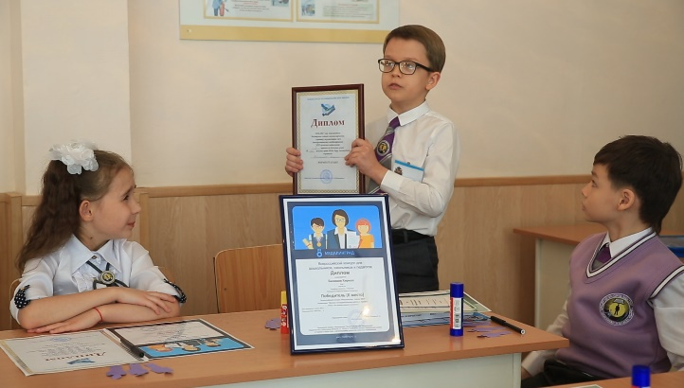
Инновационная деятельность общеобразовательных школ города
Количество участников инновационной деятельности
Школы нового типа
школа-гимназия № 9, школы-лицеи № 16, 20
Инновационные профильные общеобразовательные школы № 7, 11, 17, 36, 41
Инновационные и экспериментальные площадки
№ 14, 22, 24, 28, 39, 40, 42
Школы, реализующие трехъязычное обучение
№ 4, 7, 9, 11, 13, 14, 16, 17, 19, 20, 22, 24, 29, 30, 34, 35, 38, 39, 40, 41, 42, 43
2016-2017
2015-2016
Обновление содержания образования
12669
2014-2015
11082
Всего учащихся
10861
941
Направление инновационной деятельности
862
Всего учителей
843
В работе по внедрению трехъязычного обучения в 2016-2017 учебном году занято 1749 учеников, 79 педагогов.
В новом учебном году в школах № 25 и 36 в порядке эксперимента учащиеся 9-х классов начнут изучение предметов химия, физика и биология с применением английского языка.
Внедрение современных информационных технологий
Реализация трехъязычного обучения

Slide 13
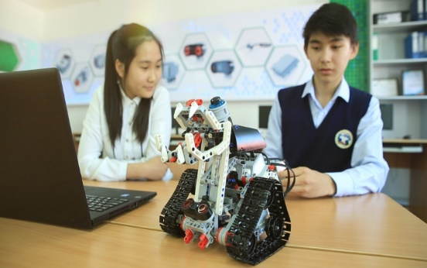

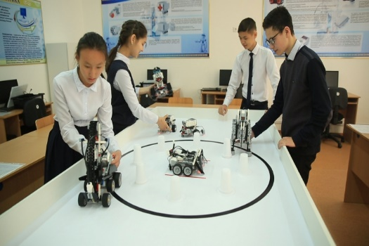
Информационно-коммуникативные технологии в образовании
Электронное обучение
Подключение к проекту АИС «Күнделік»
Использование образовательного
портала «Bilimland»
Выделено
8,7 млн.тг
Подключено 43 школы
(100 %)
Активировано 3150 пользователей (100%)
Количество посещений 30817
8 школ
100 % активация
100 % заполнения журнала
486 учителей
3454 родителя
3925 учащихся
100 % посещаемость
Внедрение робототехники
2016 год
охват 15 школ
выделено 33,6 млн.тг
2017 год
охват 20 школ
выделено 43,8 млн.тг
166 комплектов
EV3
40 комплектов Arduino
планируется задействовать 4500 учащихся
задейстововано 4125 учащихся

Slide 14


Жетім балалар, ата-анасының қамқорлығынсыз қалған балалардың құқығын қорғау
Защита прав детей-сирот, детей оставшихся без попечения родителей
Устройство детей вновь выявленных
2016
Устройство на патронатное воспитание
Всего – 121
В ГУ– 31
Опека, патронат – 72
Возврат в семью – 6
Усыновление/ удочерение- 12
Всего – 121
В ГУ – 39
Опека, патронат – 68
Возврат в семью – 8
Усыновление/ удочерение - 6
Всего – 119
В ГУ - 41
Опека, патронат – 66
Возврат в семью – 7
Усыновление/ удочерение - 5
2015
2014
СЕМЕЙ
ДЕТЕЙ
10
12
2014-2015
Усыновление (удочерение) детей-сирот и детей, оставшихся без попечения родителей
2015-2016
12
15
2014-2015
2015-2016
2016-2017
всего 45
всего 54
всего 60
2016-2017
12
17

Slide 15

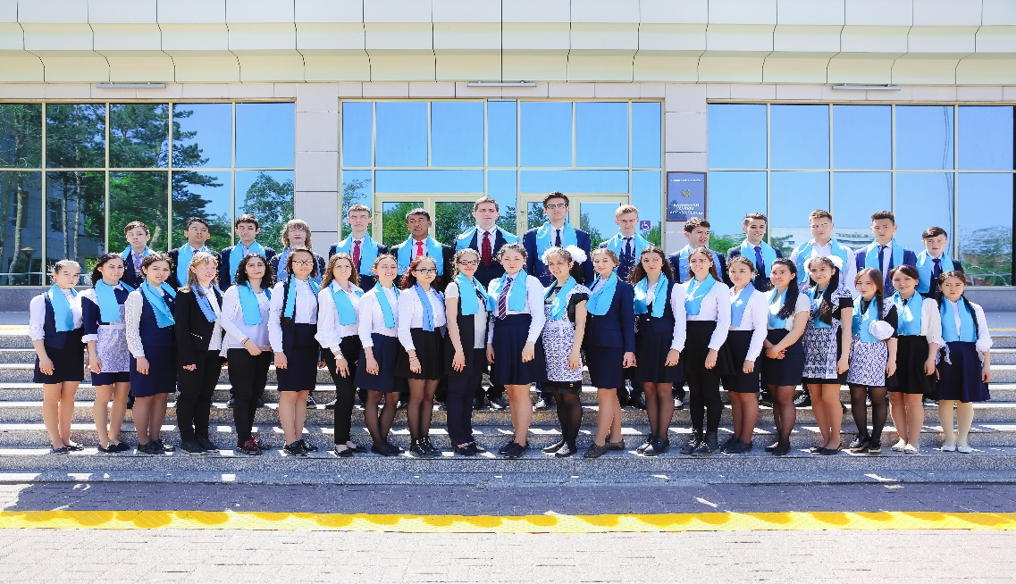

Деятельность общеобразовательных школ по развитию детской одаренности
«Лучшая олимпийская команда»
РЕЗУЛЬТАТЫ ОБЛАСТНОЙ ПРЕДМЕТНОЙ ОЛИМПИАДЫ 2017 ГОДА
15
ЛЕТ
5
призовых
мест
10
призовых
мест
19
призовых
мест
Строева Екатерина,
Меджидова Айгюнь,
Серикбаева Анель,
Бергенева Аружан,
Ельтинов Каирхан,
Жээнбекова Айназик,
Арчаков Эльд,
Пушкарева Маргарита,
Ковальчук Александр,
Каип Ахмади,
Сарсембай Аида,
Кабдылбари Анель,
Кайрова Назерке,
Амантай Айгүл, Холманских Илья,
Лобашева Софья,
Яковенко Александр,
Саенко Лидия,
Тарасенко Дарья
Всего - 34
Аңсаған Ермахан,
Қасымжан Зухра,
Панченко Кирил,
Бекен Аймира,
Титов Александр,
Адельсеитова Айдана,
Темиржанов Фарид,
Башилова Анастасия,
Протасов Богдан
Впервые, накануне Дня защиты детей состоялась встреча акима с одаренными детьми.
За достижения в интеллектуальных состязаниях от имени акима города Павлодара Ашимбетова Н.К. каждому участнику вручен памятный знак «Сарыарқа жұлдыздары» и ценный подарок - ноутбук.
За качественную подготовку к участию в областной и республиканской предметных олимпиадах 30 педагогов отмечены благодарственными письмами и премией акима города Павлодара.
Кендиров Аслан, Тлектесова Асия,
Айдарханов Айдар,
Кан Полина,
Джафарова Айлина
1 место
2 место
3 место

Slide 16

Павлодар қаласы жалпы орта мектептерінде ҰБТ-2017 қорытындылары
Итоги ЕНТ- 2017 в общеобразовательных школах города Павлодара
Показатель среднего балла ЕНТ выпускников 2017 года
Динамика среднего балла ЕНТ выпускников школ города Павлодара
Показатель
города
Показатель
области
Показатель республики
100
80,6
84,4
100
91,7
80,5
2015
2016
2017
выше областного показателя - 86% школ
выше республиканского показателя – 95% школ
Результаты ЕНТ выпускников школ города Павлодара позволили обеспечить 1 позицию среди городов и областных центров республики

Slide 17






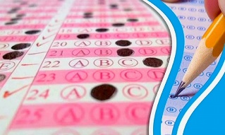
Павлодар қаласы жалпы орта мектептерінде ҰБТ-2017 қорытындылары
Итоги ЕНТ- 2017 в общеобразовательных школах города Павлодара
Доля выпускников школ, набравших 100 и более баллов (%)
Доля участников ЕНТ, преодолевших пороговый уровень
16
20
55
98,8%
Показатель города
Показатель области
95,2%
Показатель республики
84,2%
Доля участников ЕНТ, не преодолевших пороговый уровень
Отмечается положительная динамика доли участников ЕНТ, набравших 100 и более баллов на 70%.
2015
2016
16,5%
2015
11%
2016
1,2%
2017
2017
В течение 2015-2017 годов наблюдается снижение доли участников ЕНТ, не преодолевших пороговый уровень, с 16,5 до 1,2%.

Slide 18
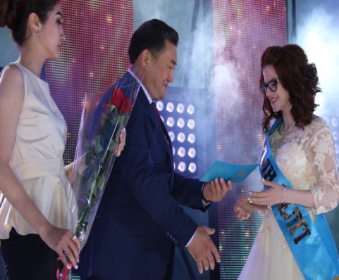
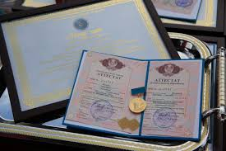
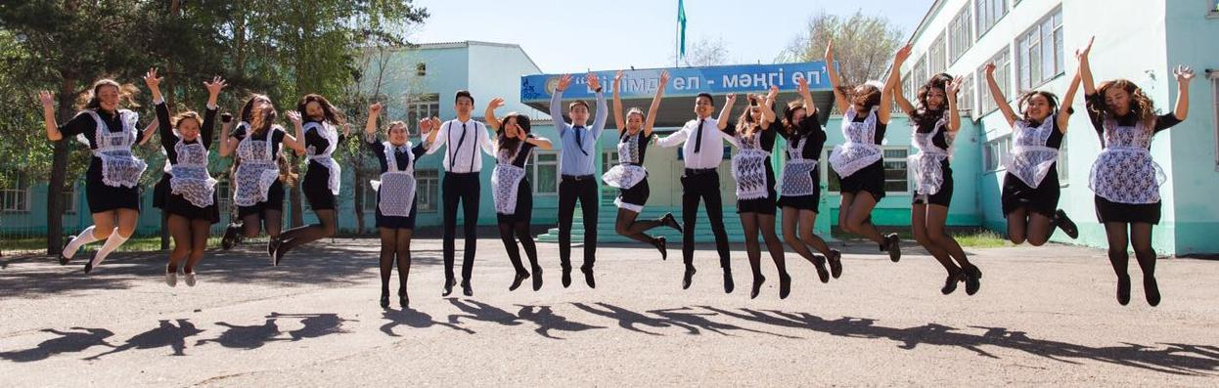
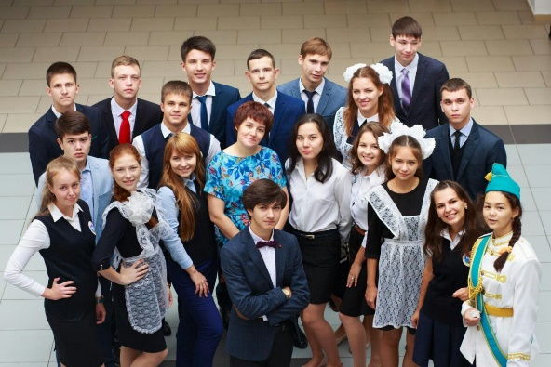
Павлодар қаласы жалпы орта мектептерінде ҰБТ-2017 қорытындылары
Итоги ЕНТ- 2017 в общеобразовательных школах города Павлодара
Обладатели аттестата «Алтын белгі»
2015
2017
2016
9
8
29
Обладатели аттестата с отличием
5
10
27
2015
2016
2017
Средний балл обладателей
аттестата Алтын белгі
Средний балл обладателей
аттестата с отличием
115,3
113,5

Slide 19
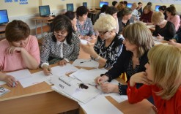
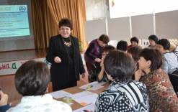
Инновациялық үдерістерінің әдістемелік сүйемелдеуі
Методическое сопровождение инновационных процессов
«Только высокообразованный, талантливый, мудрый и патриотичный учитель может воспитать достойное поколение»
Н. А. Назарбаев
Семинары – 140 (2147 педагогов)
В «Школе молодого директора» обучаются 25 первых руководителей общеобразовательных организаций.
В «Школе молодого завуча» - 33 заместителя директора по учебно-воспитательной работе.
В клубе молодых учителей «ПроЛС» прошли обучение 78 молодых специалистов.
Формы организации методической поддержки
Мастер-классы – 47 (1410 педагогов)
Коучинги – 35 (715 педагогов)
Творческие группы – 75 (1477 педагогов)
Оргдеятельностные игры – 5 (3607 педагогов)

Slide 20
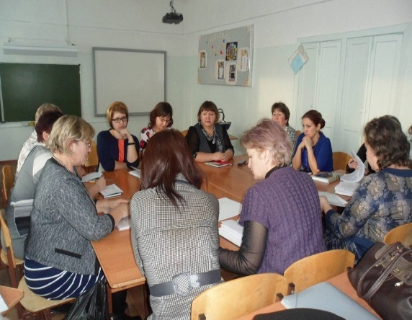
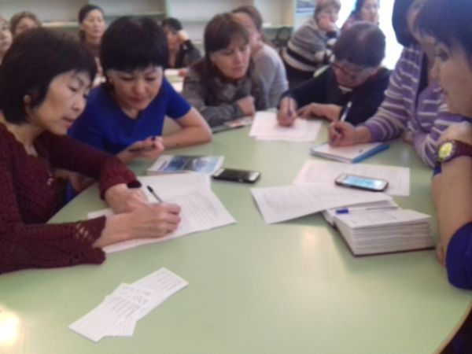
Инновациялық үдерістерінің әдістемелік сүйемелдеуі
Методическое сопровождение инновационных процессов
Технологизация учебно-воспитательного процесса
Вовлеченность педагогов, осваивающих инновационные технологии
Тренеров городского уровня
180
Тренеров школьного уровня
198
Учителей, апробирующих
технологии на практике
1540
Учителей, владеющих
технологиями на теоретическом уровне
2000
Участников
оргдеятельностных
игр
3607

Slide 21
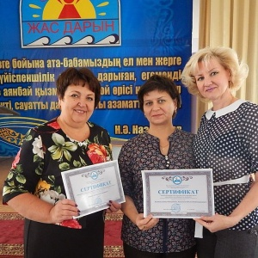
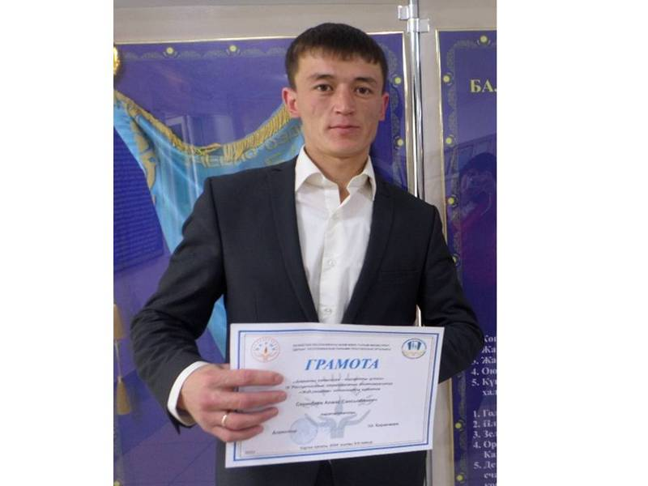
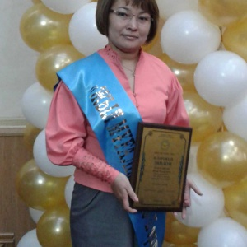
Результативность участия педагогов в профессиональных конкурсах
Инновациялық үдерістерінің әдістемелік сүйемелдеуі
Методическое сопровождение инновационных процессов
В 2016-2017 учебном году в республиканских, областных и городских профессиональных конкурсах приняло участие более 2300 педагогических работников, что составляет 82 % от общего числа педагогов.
Опыт 53 педагогов и 7 руководителей школ обобщен на уровне города, 17 - на уровне области, 4 - на уровне республики.
474
52
340
13
24
2
2016
2017
2016
2017
2016
2017
республика
область
город

Slide 22
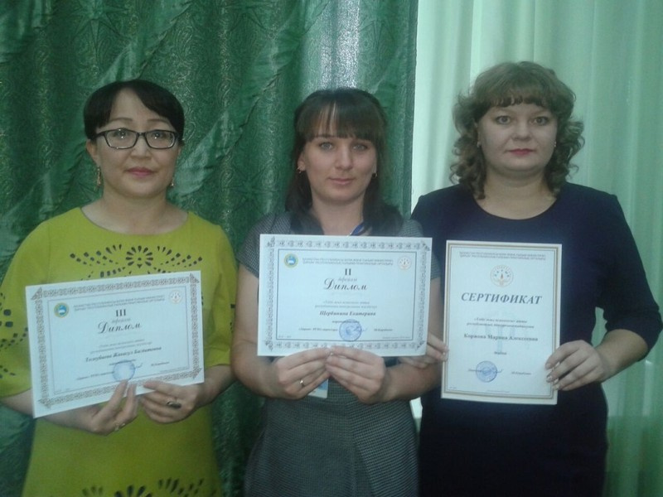
Победители республиканских конкурсов
Инновациялық үдерістерінің әдістемелік сүйемелдеуі
Методическое сопровождение инновационных процессов
В 2016 году методический ка-бинет города Павлодара стал побе-дителем областного конкурса «Луч-шая методическая служба» и обла-дателем переходящего кубка «Луч-ший методический кабинет».
В 2017 году – победителем республиканского конкурса «Луч-шая методическая служба».
«Лучший методический кабинет»
Методический кабинет
отдела образования
г. Павлодара
«Талантливый учитель- одаренным детям»
Разумейко Д.Н., СОШ №34
Шишлов М.И., СОШ №21
Матай К.Г., СОШ №40
Тлен К.Т., СОШ №22
Исполова А.А., СОШ №29
«Лучшая авторская программа», «Лучший психолог»
Серикбаев А.С., СОШ №19
Ликарь Н.А., СОШ №16
Щербинина Е. А., СО Ш№16
«Фестиваль педагогических идей»
Барвих С.Н., СОШ №28
Асютина Е.Н., СОШ №28
Ниязова С.Л., я/сад №93

Slide 23
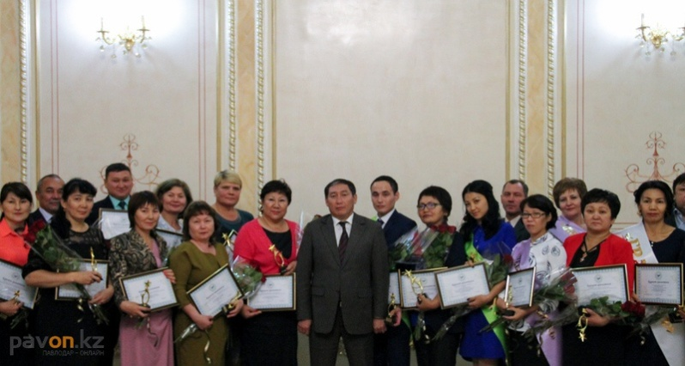
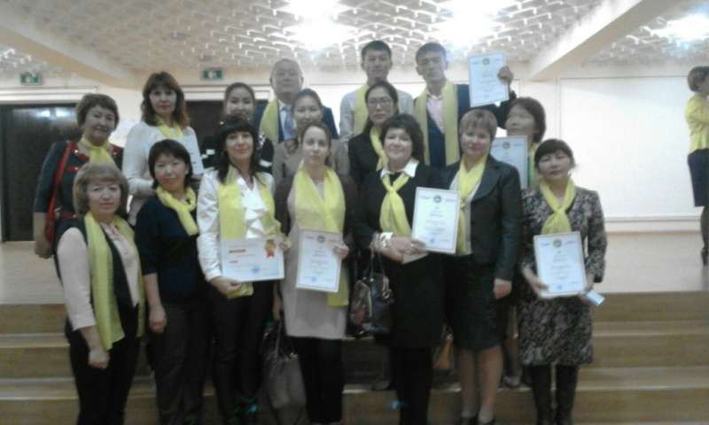
Результативность участия педагогов в областных профессиональных конкурсах
Инновациялық үдерістерінің әдістемелік сүйемелдеуі
Методическое сопровождение инновационных процессов
Призер областного конкурса «Лучший полиязычный педагог - 2016»:
Иванова Е.В. (СОШ №42)
Победители и призеры областного и республиканского конкурса «Талантливый учитель – одаренным детям»:
Шевелева А.С. (СОШ №9),
Кульжанов Д.К. (СОШ №9),
Щербинина Е.А. (СОШ №16),
Шишлов М.И. (СОШ №21),
Тлен К.Т. (СОШ №22),
Асанбаева Е.Б. (СОШ №25),
Исполова А.А. (СОШ №29),
Разумейко Д.Н. (СОШ №34),
Байменова А.Г. (СОШ №39),
Матай К.Г. (СОШ №40)
«Лучший полиязычный педагог»
1
«Лучший программа педсовета»
3
1
1
3
3
«Талантливый
учитель»
10
6
«Лучшая авторская программа»
2
2
«Учитель года»,
«Психолог года»
4
«Лучший педагог»,
олимпиада учителей
9
«Лучшая
методическая служба»
1

Slide 24
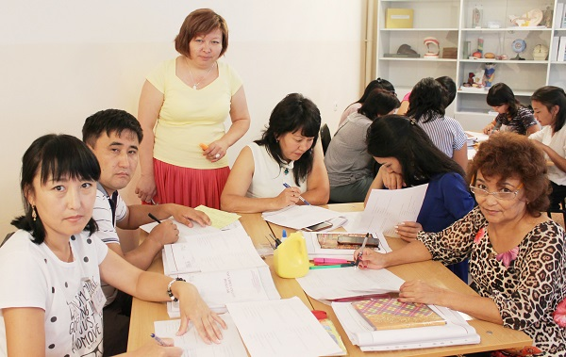
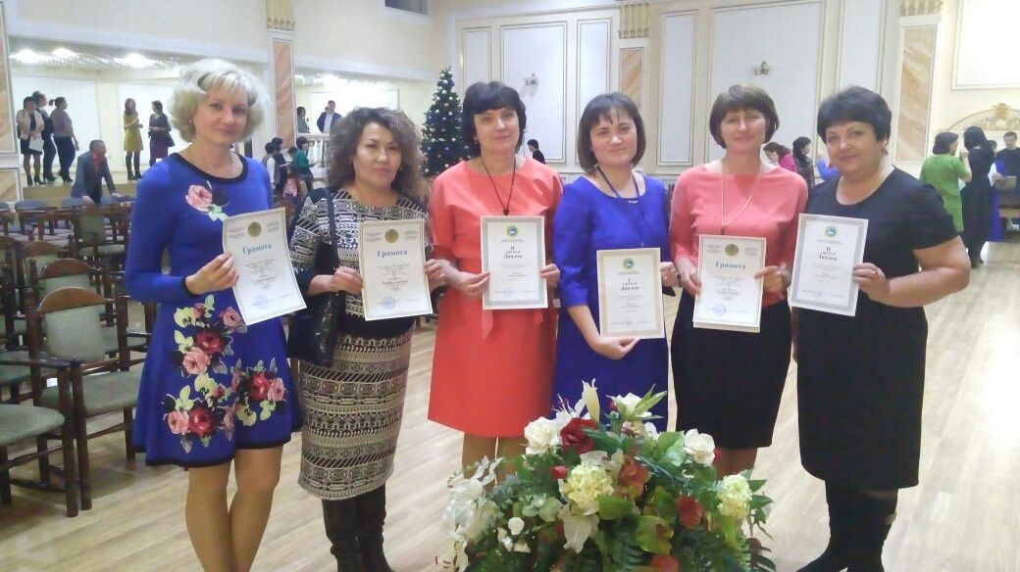
Инновациялық үдерістерінің әдістемелік сүйемелдеуі
Методическое сопровождение инновационных процессов
Итоги участия в городских конкурсах
Победители областного этапа республиканского конкурса «Лучший педагог» Серикбаев А.С. (СОШ №19) и Барвих С.Н. (СОШ №28).

Slide 25
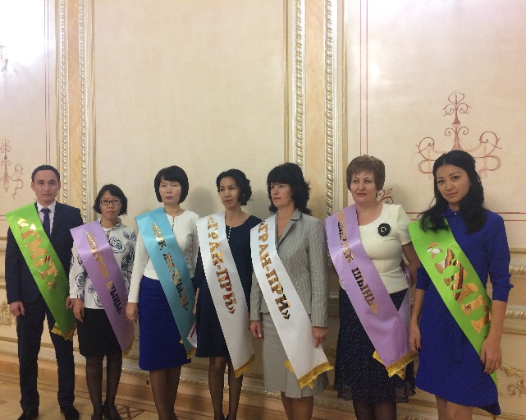
Инновациялық үдерістерінің әдістемелік сүйемелдеуі
Методическое сопровождение инновационных процессов
Итоги конкурса «Учитель года - 2016»
школа | Ф.И.О. участника | Номинация | Достижения
№ 7 | Кадырбаева Гулжахан Раимовна | «Созвездие» | Гран-при
№ 37 | Касымжанова Алия Егинбаевна | «Созвездие» | Победитель
№ 37 | Сахимзадина Маржан Даиргалиевна | «К вершинам мастерства» | Победитель
№ 25 | Айтуганов Бауржан Серикович | «Надежда» | Победитель
Итоги конкурса «Лучший педагог - 2017»
Учреждения образования | Ф.И.О. участника | Предмет | Достижения
СОШ №28 | Барвих Светлана Николаевна | География | Гран-при
СОШ №25 | Темиржанова Меруерт Асетовна | Казахский язык | Победитель
СОШ №16 | Жаксылыкова Жанара Жумагуловна | Начальные классы | Победитель
Ясли/сад №29 | Терешкина Алина Генриховна | Воспитатель | Победитель
СОШ №19 | Серикбаев Алмас Санзызбаевич | Информатика | Победитель
СОШ №29 | Остапенко Наталья Сергеевна | Русский язык | Победитель

Slide 26

Инновациялық үдерістерінің әдістемелік сүйемелдеуі
Методическое сопровождение инновационных процессов
Городские
20
Педагоги города представляют опыт на страницах предметных научно-методических журналов и газет «Педагогика хабаршысы», «Ұстаздар», «Сарыарқа самалы», сборников научно-практических конференций, интернет – порталах.
Областные
305
Газеты - 257
Республиканские
359
Журналы - 421
Сборники - 325
Международные
1113
Сайты - 794
Всего - 1797

Slide 27
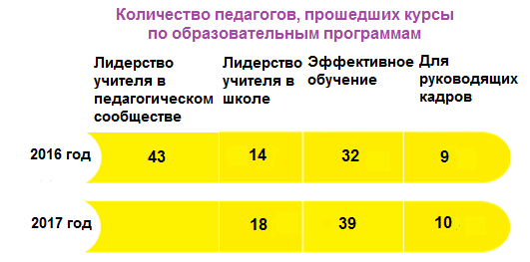


Инновациялық үдерістерінің әдістемелік сүйемелдеуі
Методическое сопровождение инновационных процессов
Учителя 1 классов - 395
Учителя 1, 5, 7 классов – 766
Количество педагогов, прошедших курсы
по обновлению содержания образования
за 2016, 2017 год
Руководители и
заместители школ - 188
Школьные тренеры по
методике и технологии
обучения - 161
Предметно-
языковые
курсы для
учителей
ЕМЦ
50
60
40
32
Биология
Информатика
Физика
Химия
Методисты отдела
образования - 6
Робототехника
65
Информатика

Slide 28
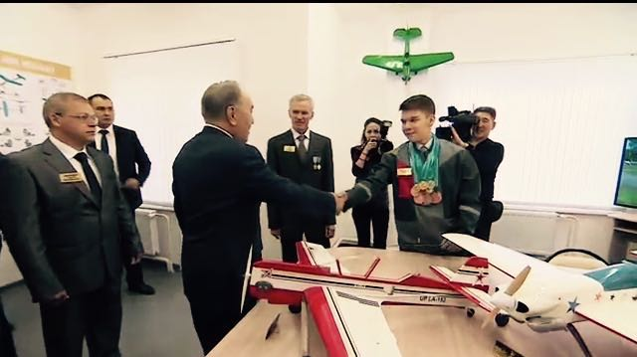

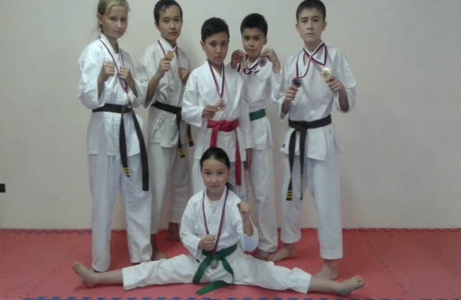

Қосымша білім беру жүйесі
Система дополнительного образования
Сеть учреждений дополнительного образования
Охват детей в школьных кружках
Детский юношеский центр экологии и туризма
98,8%
Центр занятости и развития детской одаренности «Павлодар дарыны»
92,0%
31260
36895
Школа национального возрождения
Text in here
2016
2017
2016
2017
ОХВАТ
16279
Учебно-оздоровительный центр
«Балдаурен»
Детские музыкальные школы №1,2,3 Кенжекольская музыкальная школа
Достижения воспитанников учреждений дополнительного образования
Международный уровень
Республиканский уровень
Областной уровень
Детские художественные школы №1,2 Детская техническая школа
Детский подростковый клуб «Жигер» 16 клубов
632
510
1985

Slide 29
Қосымша білім беру жүйесі
Система дополнительного образования
В 2017 году впервые в городе Павлодаре открыт учебно-оздоровительный центр «Балдаурен»
Развитие
одаренности
Проектная
мощность
150 мест
Годовой охват
2700
учащихся
Воспитание
Занятость
Круглогодичный
Основные направление деятельности
Обучение
Оздоровление
Для детей сирот, ОБПР, детей из м/о семей, отличников учебы, призеров олимпиад, спортсменов
Финансирование
2017 года -
59,1 млн.
тенге
2017 - 2018
Открытие центра позволит довести охват дополнительным образованием до 47%.
2016 - 2017
Материально-техническое обеспечение
47%
Предметные кабинеты
Библиотека
Кабинет робототехники
Кабинет шахмат
Компьютерный класс
Кабинет музыки
Кабинет изобразительного искусства
Кабинет бисероплетения
Тренажерный зал
Бассейны
Кабинет физиотерапии
Кабинет фитотерапии
Галокамера
Парикмахерский салон
Швейная мастерская
43%
Динамика увеличения охвата детей дополнительным образованием

Slide 30
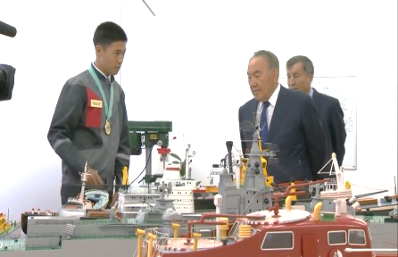
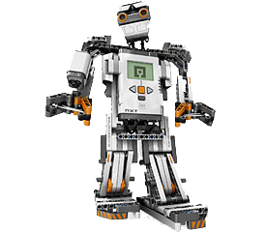
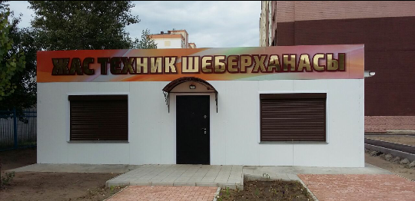
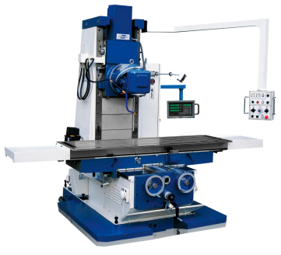
Қосымша білім беру мазмұнын жаңарту
Модернизация содержания дополнительного образования
Открытие Детской технической школы с участием
Президента Республики Казахстан Н.А. Назарбаева
В 2016 году открыто новое здание Детской технической школы в микрорайоне «Сарыарқа»
Мастерская юного техника
Летом 2017 года построена мастерская, оснащенная современным техническим оборудованием: токарными станками, гравировально-фрезерным станком
с программным управлением
на общую сумму 28 млн. тенге

Slide 31

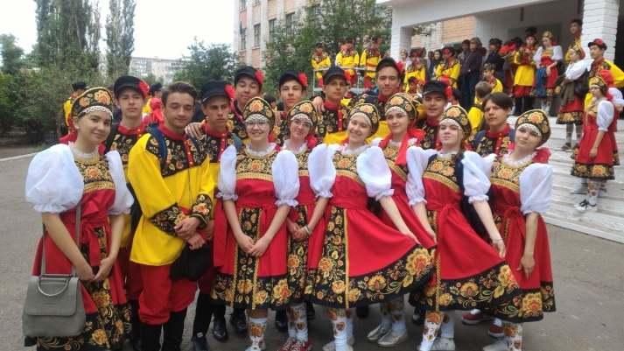
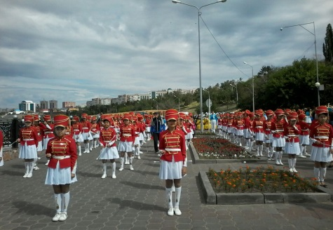
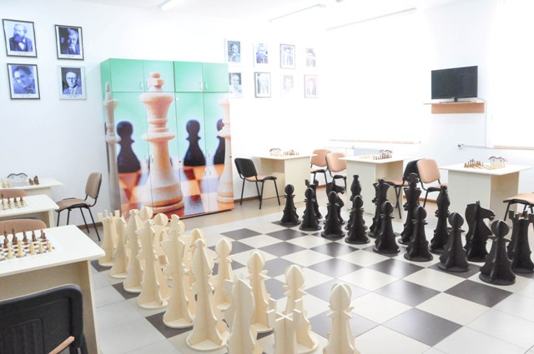
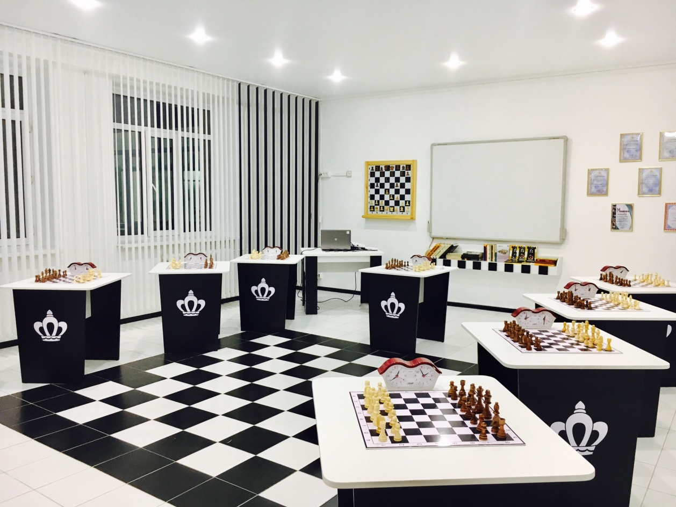
Яркие события года
Парад детских и молодежных музыкальных оркестров и ансамблей, посвященный Международному дню защиты детей
Открытие
кабинетов шахмат
Открытие кабинетов шахмат во всех школах города
На эти цели выделены 34,3 млн.тг.
Июня 2017
В параде приняли участие 1000 школьников города Павлодара в красочных и оригинальных костюмах с зажигательными музыкальными композициями
Введены 42 ставки педагогов дополнительного образования
Обеспечен охват свыше 3 тыс. учащихся

Slide 32

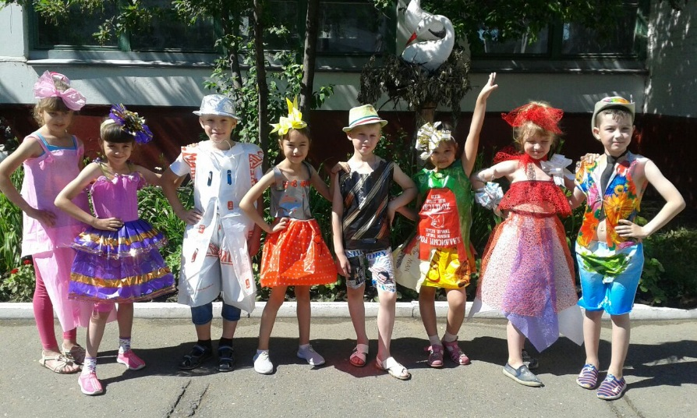
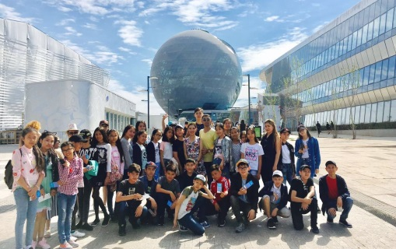
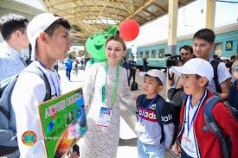
«ЖАЙДАРЛЫ ЖАЗ – 2017»
Отдых, занятость и оздоровление
Посещение Международной выставки «ЭКСПО - 2017» в г. Астана
Охват - 36 195 учащихся
100 %
Общая сумма финансирования
75 млн. тенге
2874
учащихся из категории социально незащищенных семей
16 тыс.
поощрительных билетов для учащихся из числа хорошистов и отличников, победителей и призеров олимпиад, спортсменов
Полный тур:
- железнодорожное сообщение;
- трехразовое питание;
- посещение выставки, музеев;
- обзорная экскурсия по Астане
208,1 млн. тг
60,1 млн. тг
2017
2016
Объем расходов на организацию летнего отдыха

Slide 33
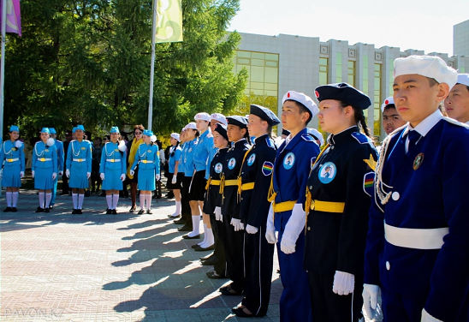
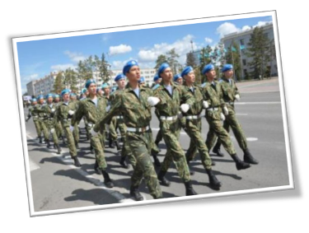


Әскери-патриоттық тәрбие
Военно-патриотическое воспитание
«Жас батыр»
Конкурс строя и песни
Конкурс «Равнение на флаг»
Конкурс «Асау жүрек»
Сборная команда школьников города в 2016-2017 учебном году стала победителем областных конкурсов по военно-патриотическому воспитанию

Slide 34




Задачи дальнейшего развития системы образования города
.
Обеспечение качества образовательных услуг и эффективности управления образовательными организациями
Совершенствование структуры образовательной системы, соответствующей требованиям инновационного развития экономики
Создание современной системы непрерывного образования, подготовки и переподготовки профессиональных кадров
Обеспечение доступности качественного образования, повышение результативности в работе с одаренными детьми

